Slide 1



Por onde começar?

Slide 2

Conteúdo para os Promotores de Missões

Slide 3

Curso de Promotores
  On-line
  Gratuito
  Vídeo aulas
  Certificado

Slide 4

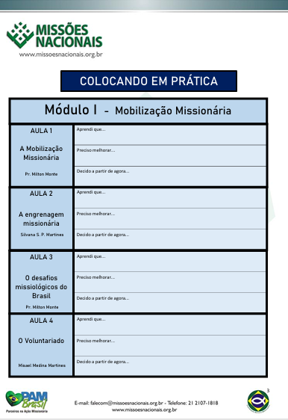
CURSO DE PROMOTORES DE MISSÕES – 4 módulos
I. Mobilização Missionária
II. Vocação Missionária
III. Dicas Práticas de Mobilização
IV. Enfrentando os obstáculos
Apostila

Slide 5

Mentoria de Promotores
  On-line
  Gratuito
  Aulas mensais ao vivo pelo Zoom
  Certificado a cada 12 aulas

Slide 6

Cadastro de Promotores

Slide 7

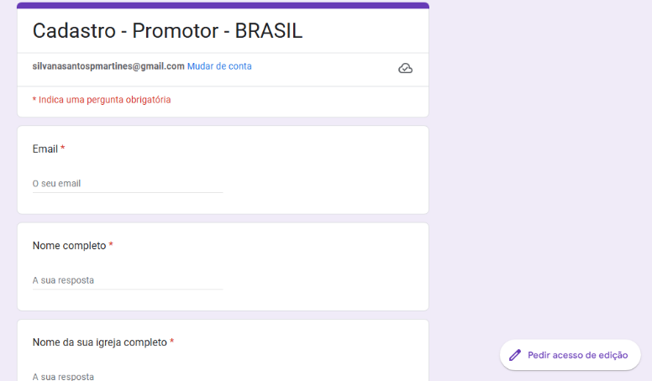

Slide 8

Blog do Promotor
  É um Blog para o Promotor de Missões (todas campanhas)
  Mais de 240 mil visualizações em 2024
  500 Posts
  Conteúdos Mensais

Slide 9
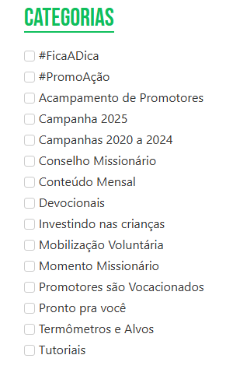

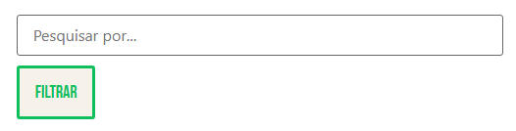

Slide 10


Slide 11


Slide 12
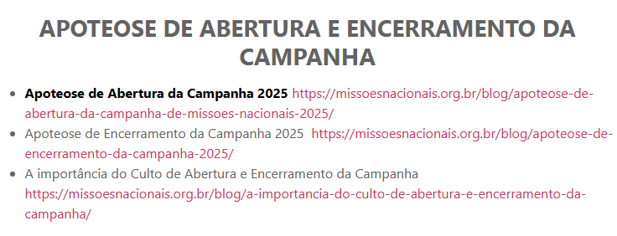

Slide 13
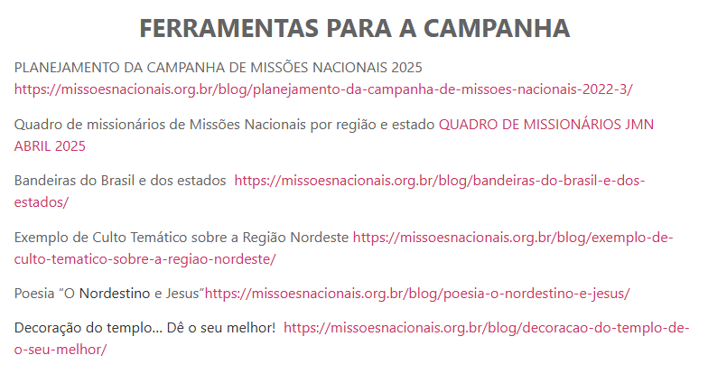

Slide 14
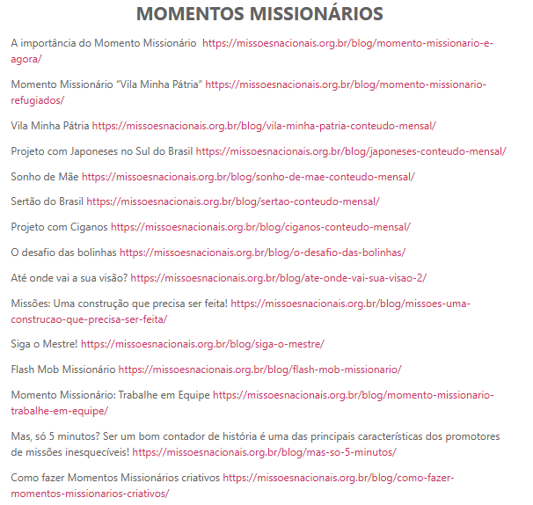

Slide 15
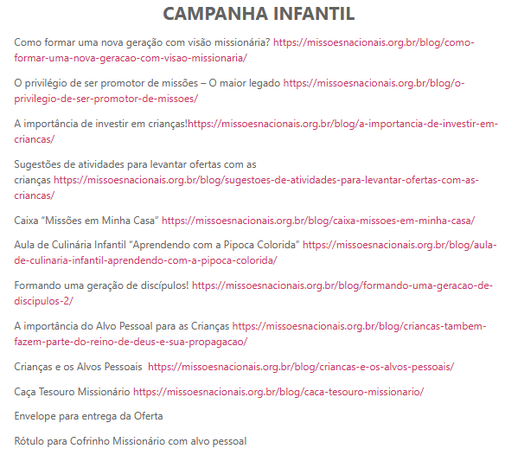

Slide 16
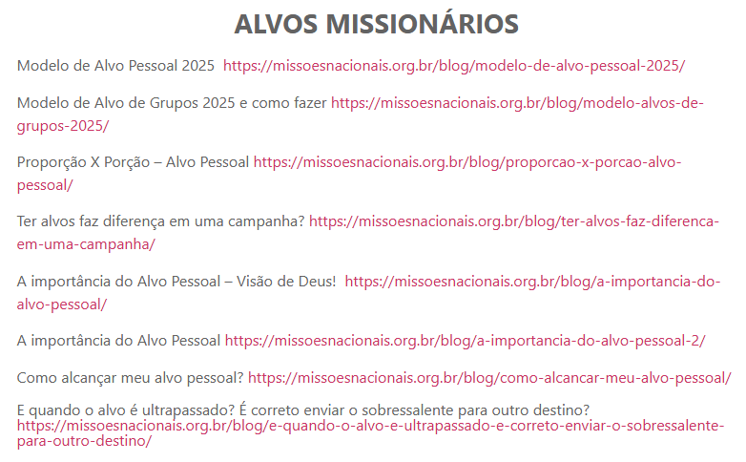

Slide 17

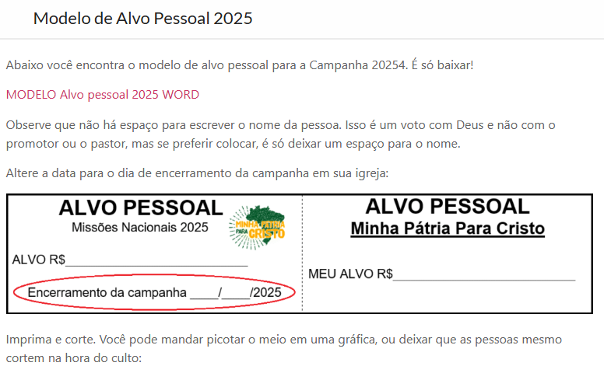

Slide 18
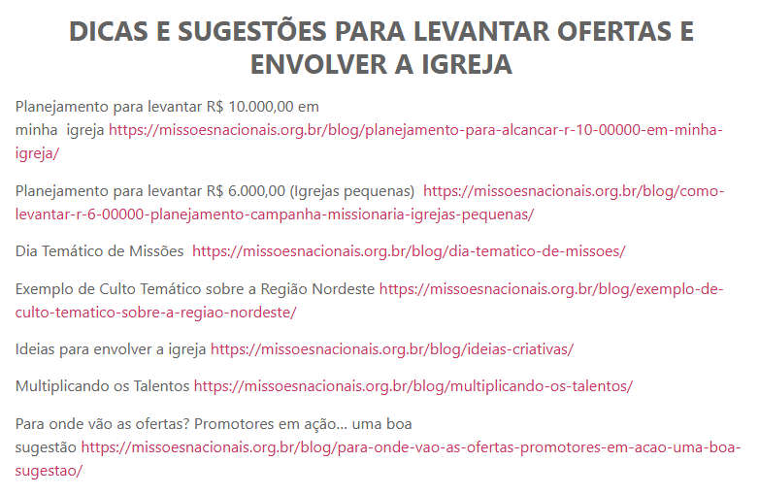

Slide 19
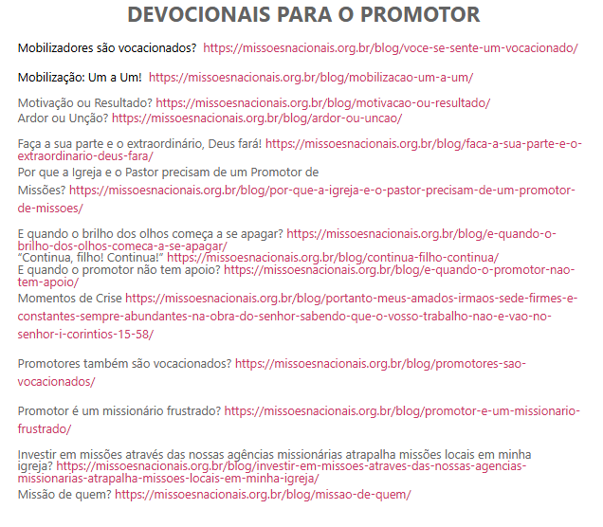

Slide 20
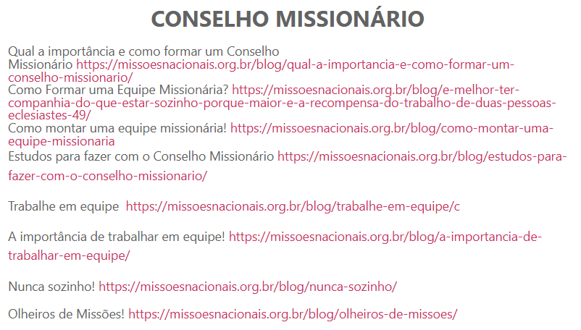

Slide 21
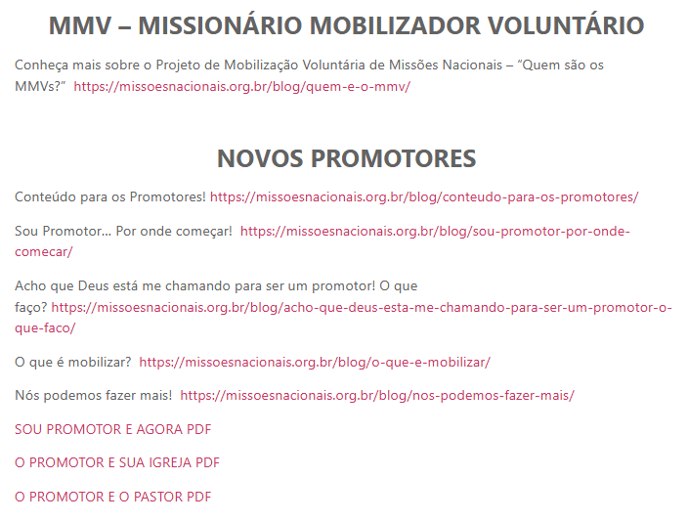

Slide 22
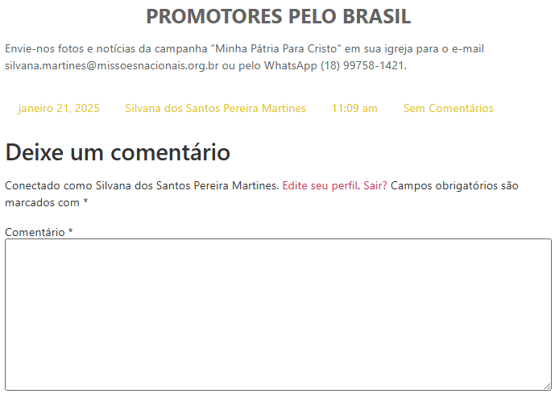

Slide 23



silvana.martines@missoesnacionais.org.br
(18) 99758-1421
@silvanaspmartines
@misaelmedinamartiness

Slide 24
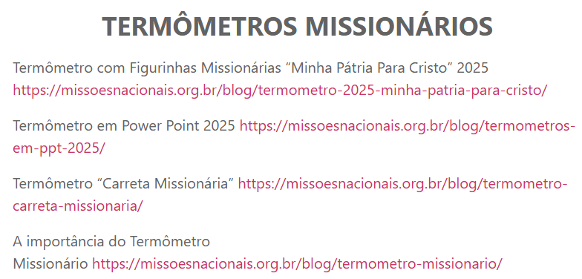


Slide 25
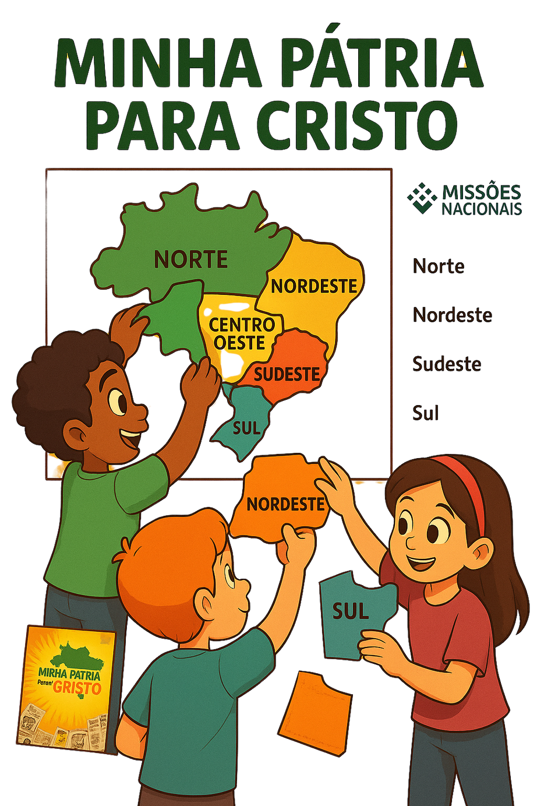
De qual região são estes projetos e missionários?

Slide 26
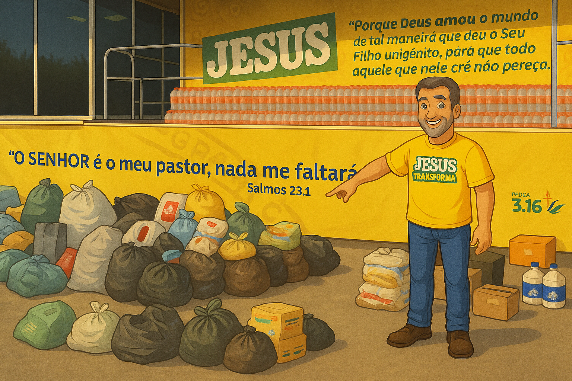

Slide 27
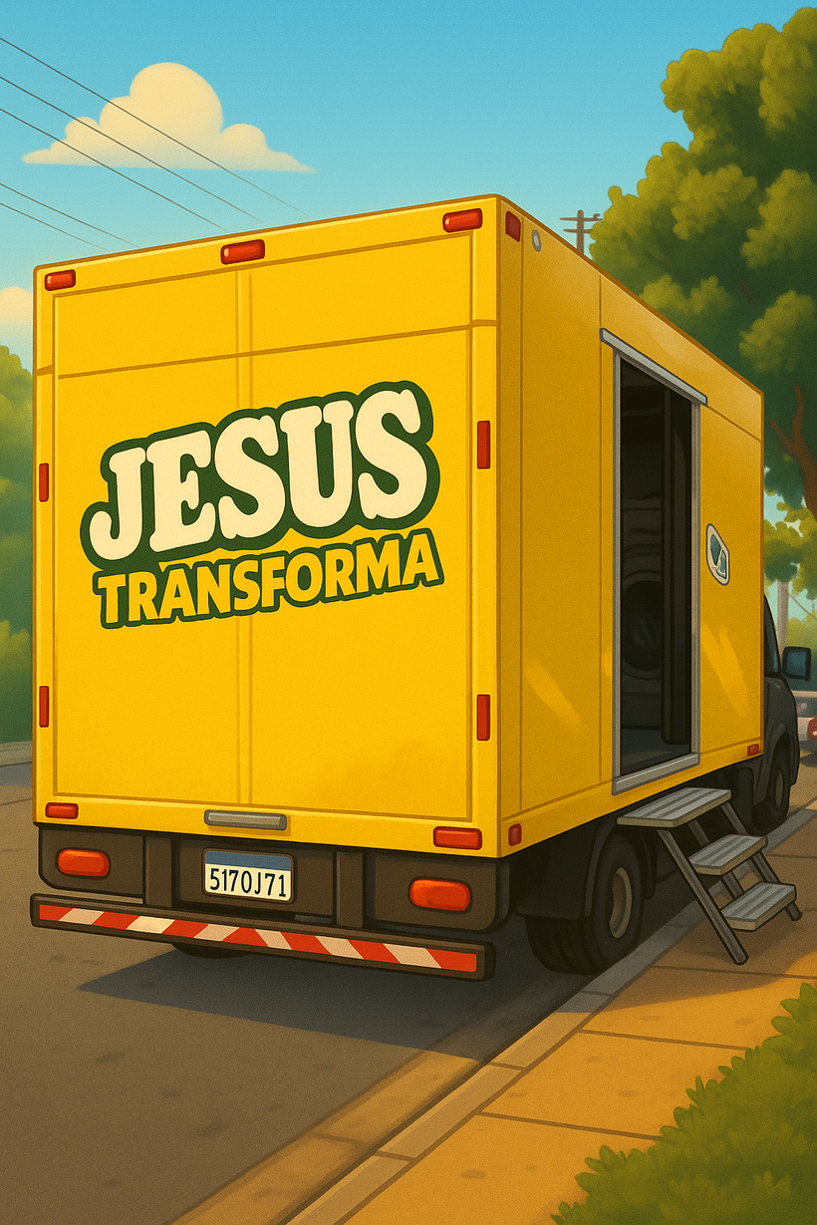
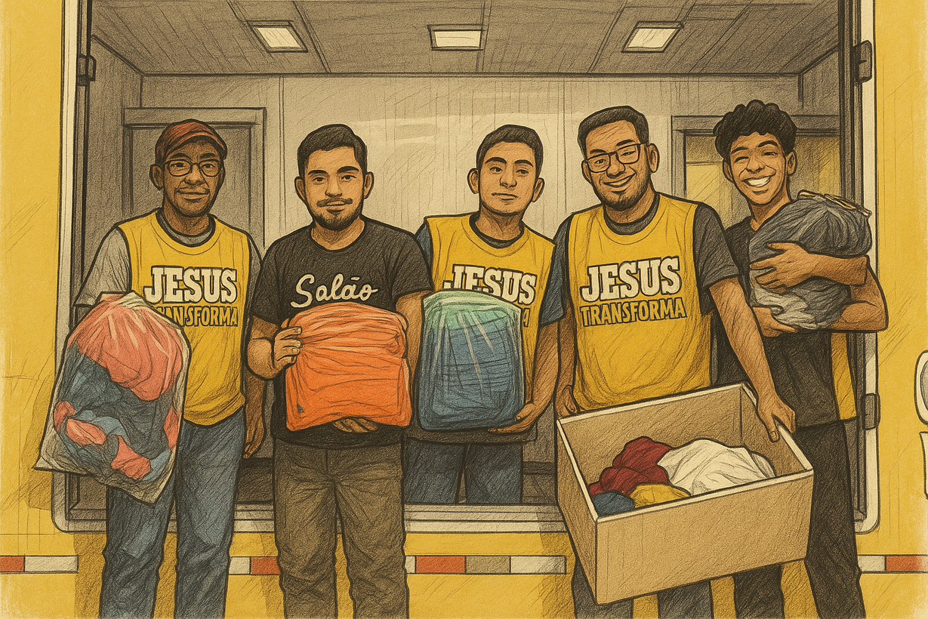

Slide 28
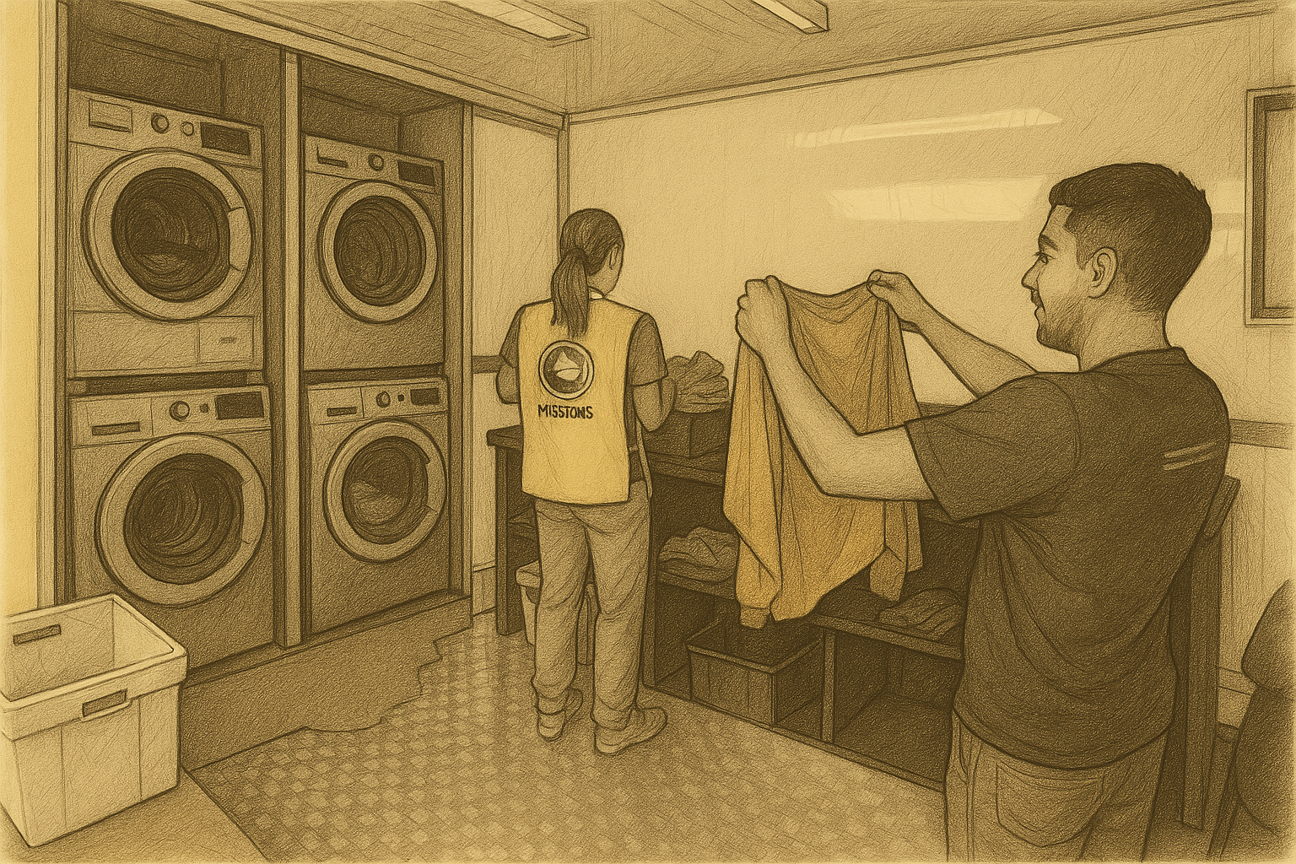

Slide 29
Acertou?

Slide 30

SUL

Slide 31
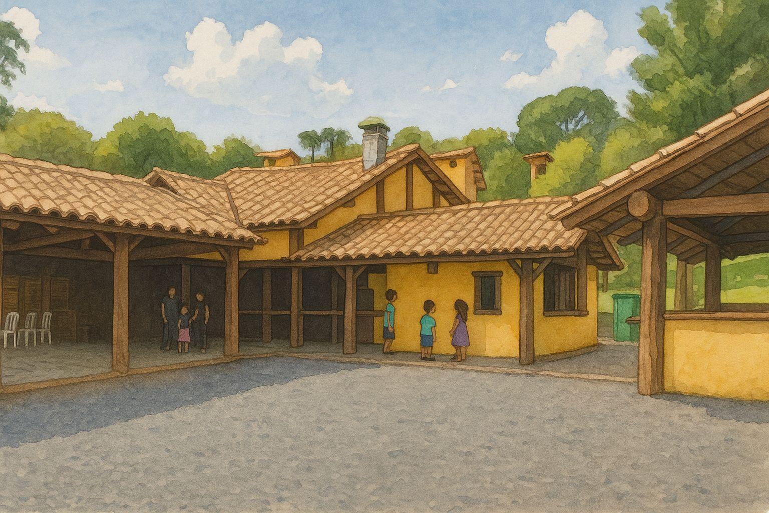

Slide 32

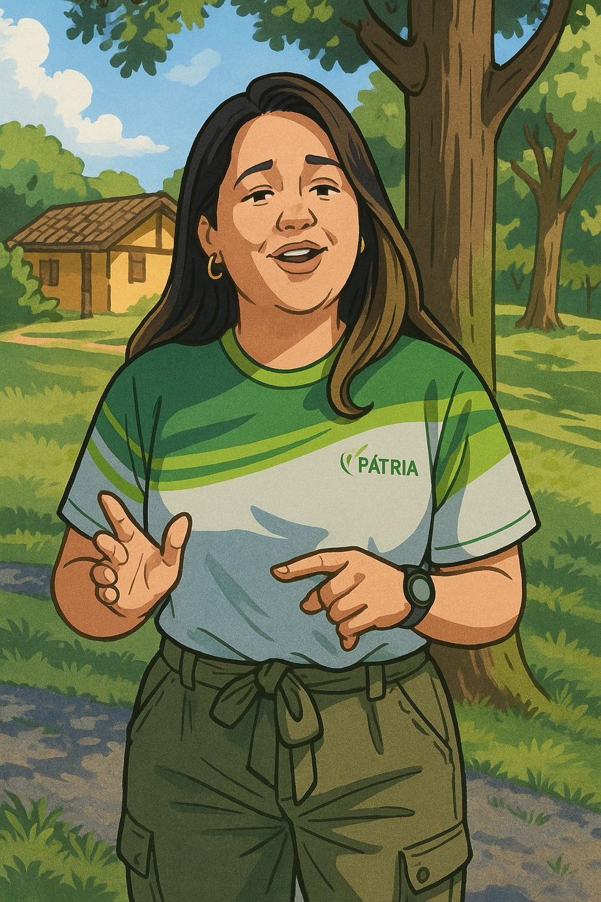

Slide 33




Slide 34

SUDESTE

Slide 35




Slide 36
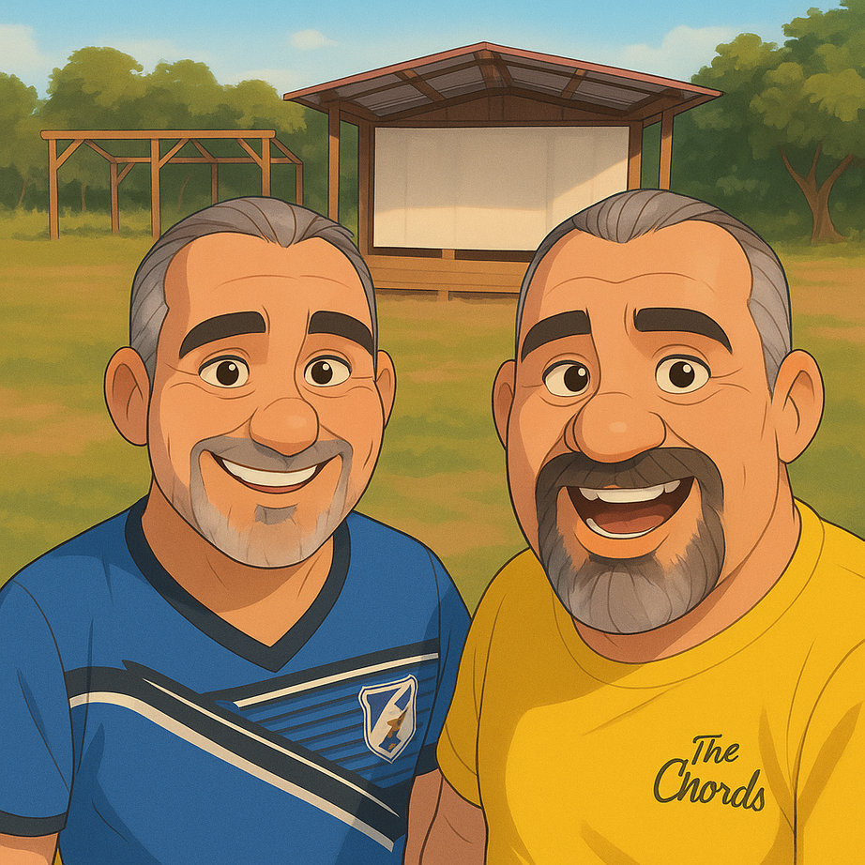



Slide 37
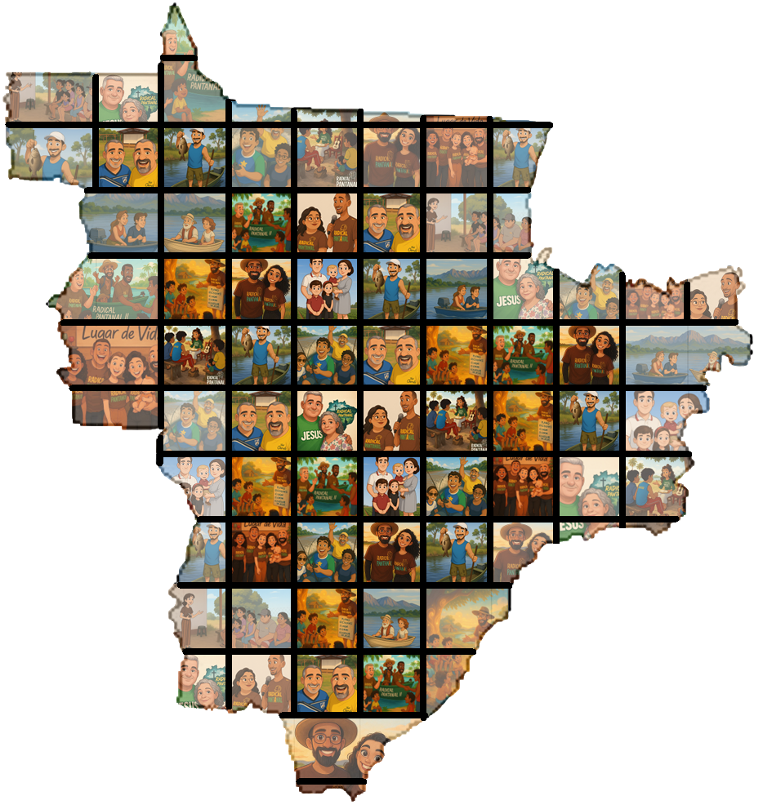
CENTRO-
OESTE

Slide 38
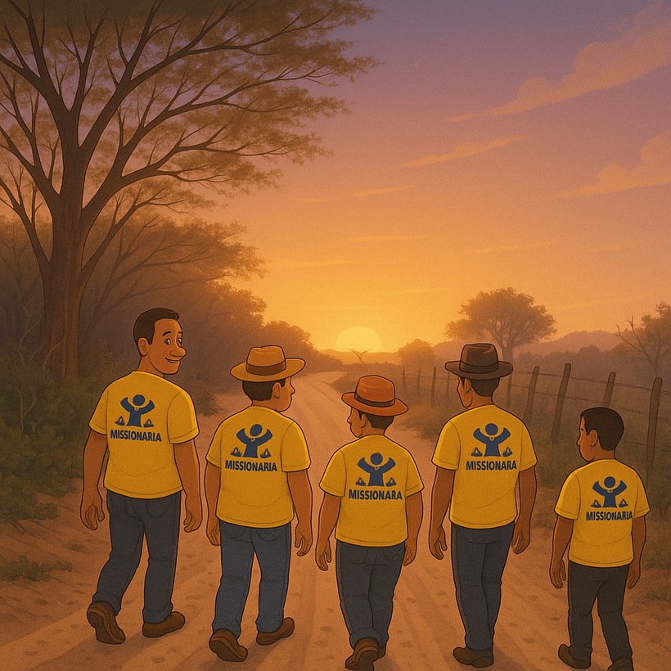
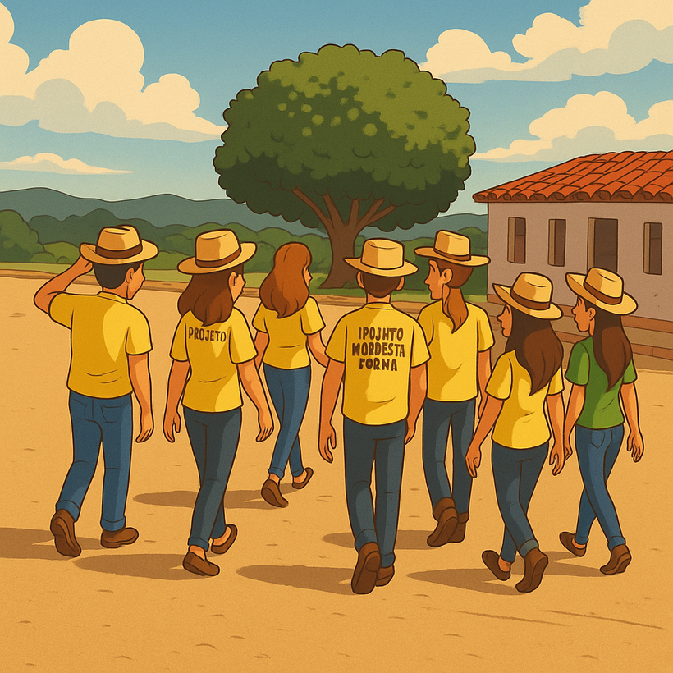


Slide 39

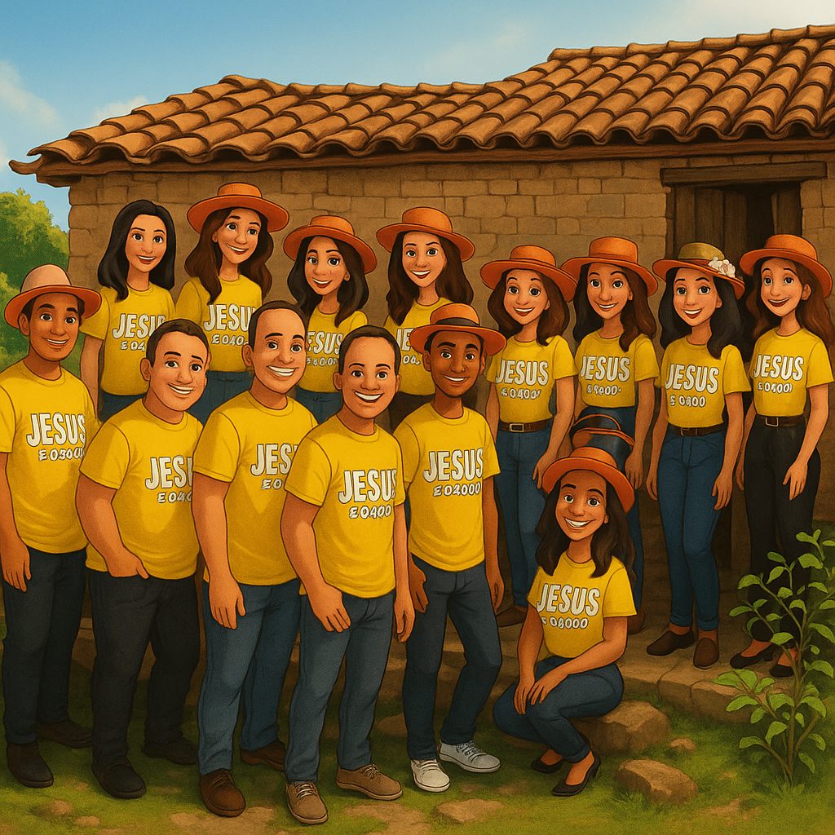

Slide 40
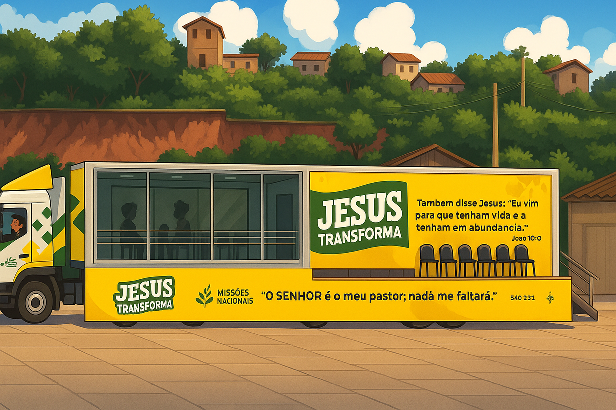
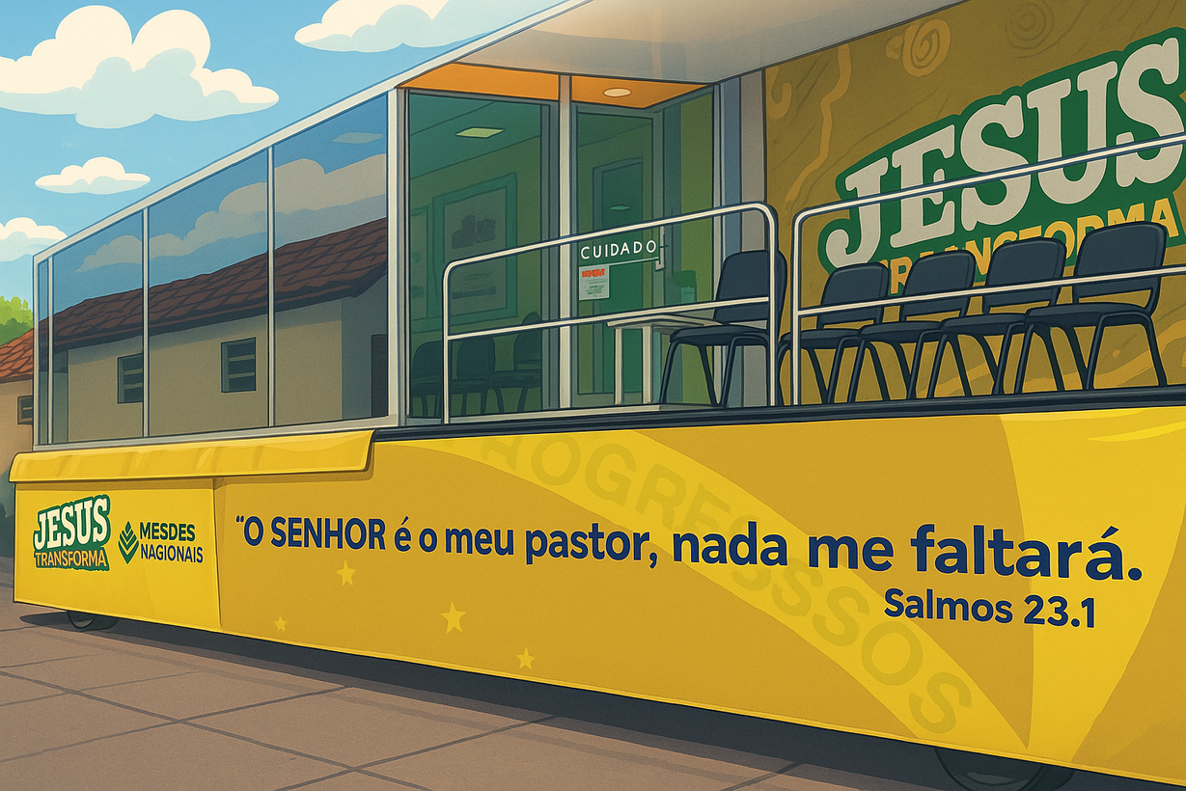


Slide 41

NORDESTE

Slide 42
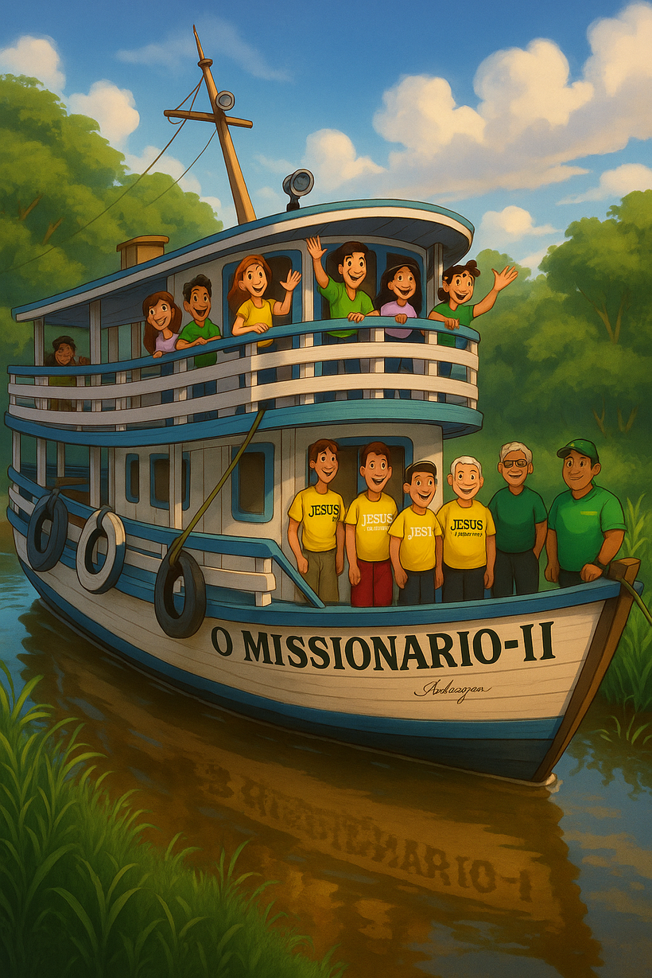
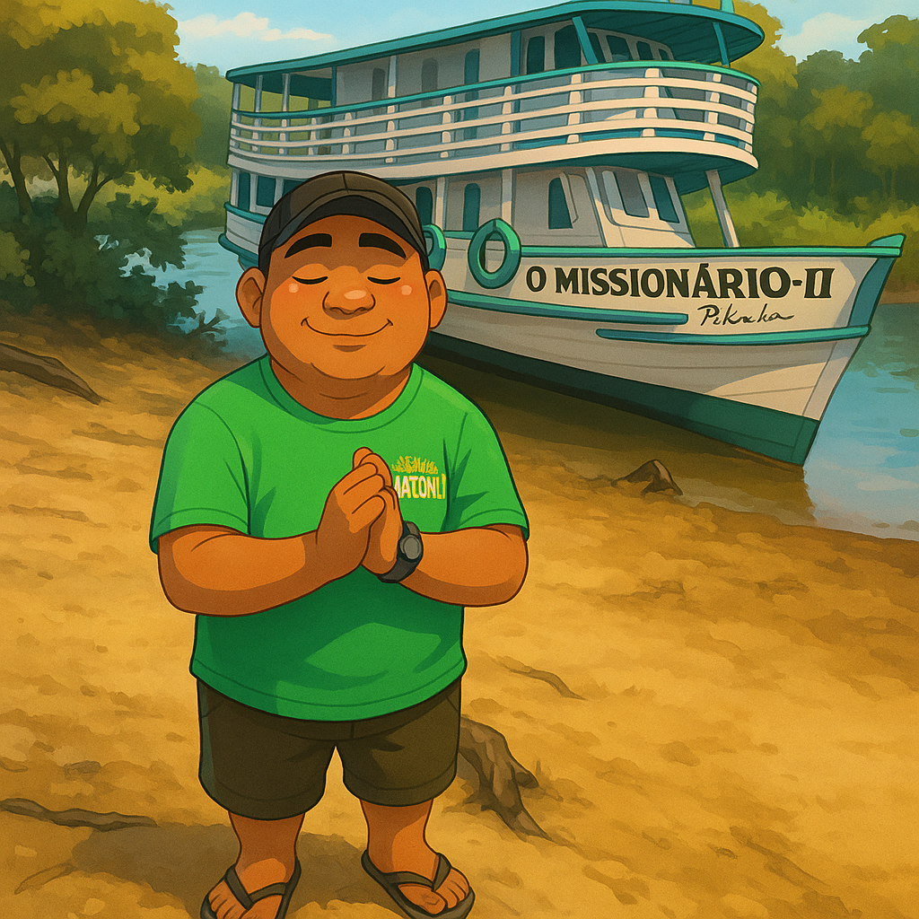

Slide 43



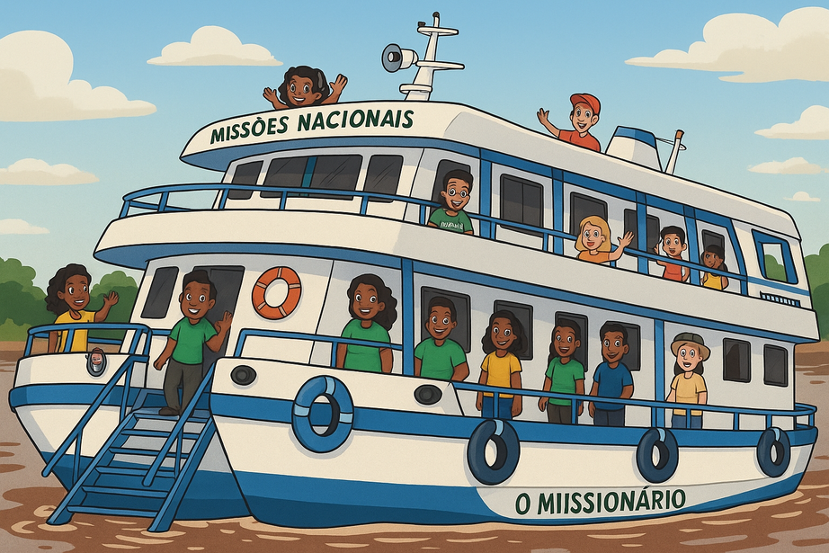

Slide 44

NORTE

Slide 45
Modelos de Termômetros

Slide 46



Slide 47



Slide 48


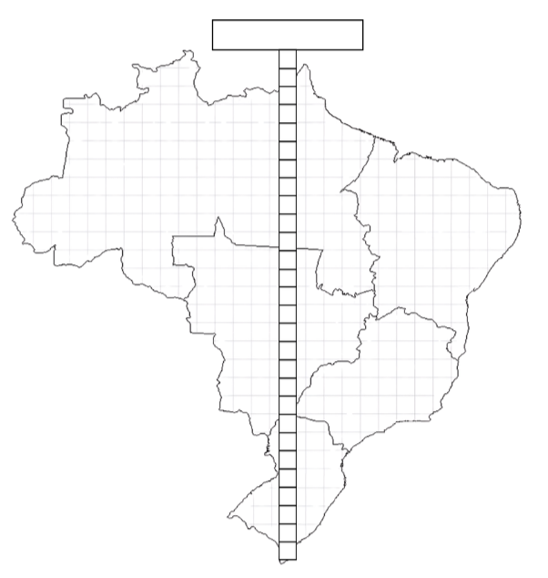

Slide 49
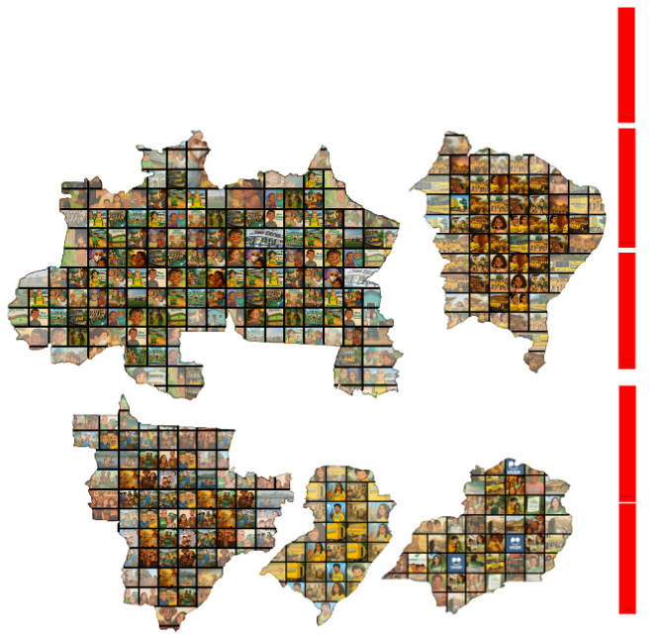
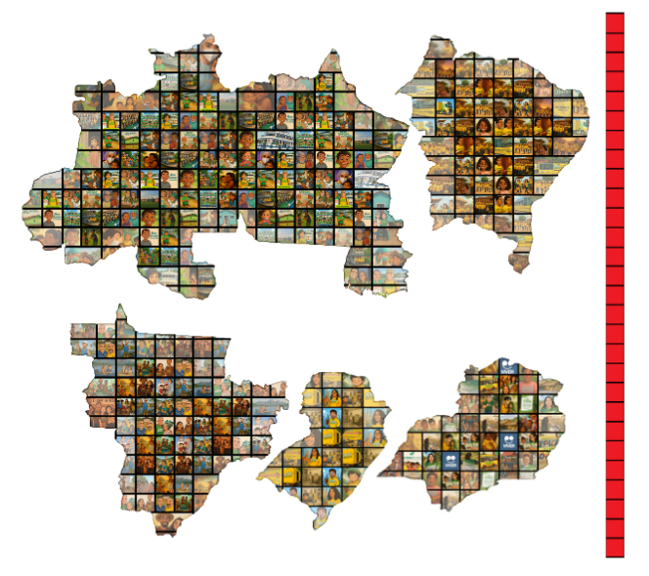

Slide 50
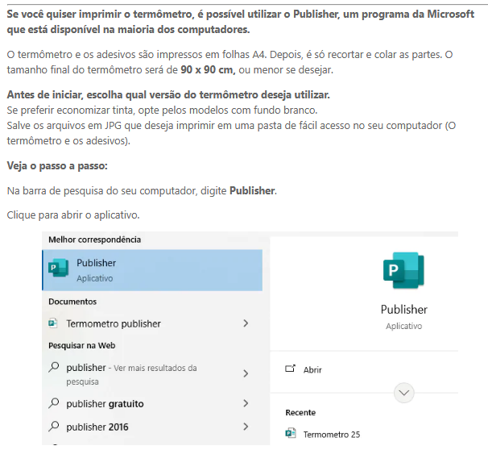
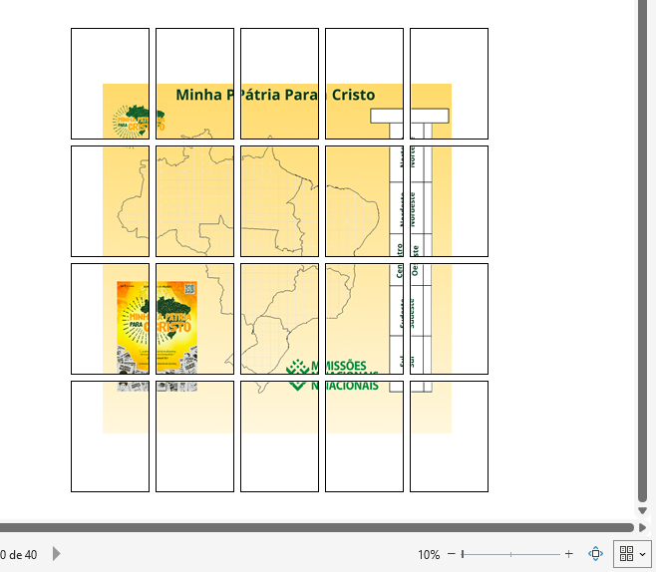

Slide 51


Slide 52

Por onde começar?
Por que fazer tudo isso?
Onde queremos chegar?
Qual é a nossa missão?

Slide 53
Juízes 2.7-12
“O povo prestou culto ao Senhor durante toda a vida de Josué e dos líderes que continuaram vivos depois de Josué e que tinham visto todos os grandes feitos que o Senhor realizara em favor de Israel. Josué, filho de Num, servo do Senhor, morreu com a idade de cento e dez anos. Foi sepultado na terra de sua herança,... Depois que toda aquela geração foi reunida a seus antepassados, surgiu uma nova geração que não conhecia o Senhor e o que ele havia feito por Israel. Então os israelitas fizeram o que o Senhor reprova e prestaram culto aos baalins. Abandonaram o Senhor, o Deus dos seus antepassados, que os havia tirado do Egito, e seguiram e adoraram vários deuses dos povos ao seu redor, provocando a ira do Senhor.“

Slide 54
A nossa missão é formar uma geração com a mente de Cristo!

Slide 55


Mente de Deus
Mentalidade Humana

Slide 56


Na Mentalidade Humana:
Diplomas e Formação
Sensação de humilhação e fracasso
Chamados Para
Ir
Estabilidade Econômica
Inferioridade e
Autopiedade
Admiração da Sociedade
Fuga da vocação

Slide 57

Na Mentalidade Humana:
Diplomas e Formação
Orgulho
“Vencedores”
Chamados Para
Ficar
Estabilidade Econômica
Autossuficiência
Admiração da Sociedade
Fiscalizar
e Controlar

Slide 58

Na Mentalidade Humana:
Diplomas e Formação
Constrangimento
Chamados Para
Mobilizar
Estabilidade Econômica
Humilhação e Mendicância
Admiração da Sociedade
Fuga da Vocação

Slide 59
Mente de Deus:
“Eu sou a tua porção e a tua herança entre os israelitas.”
Não são rebaixados, nem condenados a
uma vida de miséria ou humilhação.
Chamados Para
Ir
Recebem o melhor da terra, as primícias.
Ele é o provedor, o sustentador,
a porção e a herança.
A mentalidade humana tem trazido incredulidade ao coração dos chamados para servir em tempo integral, fechando a mente para as verdades bíblicas que são imutáveis.
Mas, missões nos alinha à mente de Deus!
Números 1.47-50; Números 18.20,21

Slide 60

Jesus foi o maior exemplo para o princípio que Paulo escreveu em I Co 9.14: “Àqueles que pregam o evangelho,
que vivam do evangelho”.
“Por que o Supremo Senhor do Universo, capaz de gerar trilhões em dinheiro com um estalar dos dedos, decidiu depender dos outros para ter sustento? Porque o negócio de Jesus não era independência, mas interdependência.
Ele estava dando início a uma misteriosa e interligada rede chamada CORPO DE CRISTO. É com essa rede que Deus quer operar, em e por meio de nós, para a edificação e o sustento uns dos outros e da Sua obra ao redor do mundo”.
Steve Shadrach

Slide 61
Mente de Deus:
“Não digam, pois, em seu coração: "A minha capacidade e a força das minhas mãos ajuntaram para mim toda esta riqueza".
Também dependem completamente do Senhor para o sustento e provisão.
Chamados Para
Ficar
Entregam as primícias como demonstração da consciência de que toda a provisão vem Dele.
Tudo é entregue para Deus e não para pessoas, com regularidade e constância.
A mentalidade humana tem gerado uma falsa ilusão de que os que ficam não dependem financeiramente do Senhor, e ainda se sentem no direito de controlar os que vão!
Mas, missões nos alinha à mente de Deus!
Ezequiel 44.30; Deuteronômio 8.11-18

Slide 62
Mente de Deus:
A Palavra de Deus é nosso manual para tudo na vida. Somente as convicções bíblicas podem tirar dos mobilizadores sentimentos errados que a mentalidade humana traz, como inferioridade, insegurança, vergonha, constrangimento, etc.
Nossa missão é formar uma geração com a mente de Cristo!
Chamados Para
Mobilizar
FORMAÇÃO DE LÍDERES

Slide 63
Neemias nos dá uma aula
de como mobilizar!
Aprendemos 6 preciosas lições sobre mobilização com Neemias:

Slide 64

MOBILIZAR
Lições que aprendemos com Neemias:
Neemias sabia quem era o provedor do dinheiro e da vida. (Ne 2.4)
Dependência e Coragem
Foi corajoso, venceu seus medos, pediu e soube esperar a resposta.
Nunca podemos esquecer que não pedimos para nós, pois nada é sobre nós!

Slide 65

MOBILIZAR
Lições que aprendemos com Neemias:
Neemias abordou o rei de forma humilde e ganhou respeito. (Ne 2.5).
Da mesma forma, precisamos ter credibilidade e boa reputação, e se for preciso consertar algo, façamos com humildade.
Humildade
Que credibilidade temos diante das pessoas que desejamos contagiar com a visão de Deus?

Slide 66

MOBILIZAR
Lições que aprendemos com Neemias:
Neemias estava preparado.
Ele sabia exatamente o que precisava. (Ne 2.5-9)
Para mobilizar é preciso orar, pensar, planejar e preparar com muita seriedade o que vamos fazer.
Preparo
Mobilizar é muito mais do que falar de projetos, é expor uma visão, é transmitir com paixão e brilho nos olhos o que amamos!

Slide 67

MOBILIZAR
Lições que aprendemos com Neemias:
Neemias ousadamente não hesitou em receber ofertas de um descrente!
Levantar recursos é uma ótima ferramenta de testemunho! É uma oportunidade de nos aproximarmos para que vejam Jesus em nós!
Ousadia
O dono da missão está no controle e estamos apenas sendo mediadores entre os homens e os recursos Dele.

Slide 68

MOBILIZAR
Lições que aprendemos com Neemias:
Neemias tinha a visão de Deus. Ele entendia a Sua mente e não pediu migalhas ao rei!
Muitas vezes desonramos a Deus com nossos pedidos. Quando pedimos para o avanço do Seu reino e não para nosso deleite, Ele deseja que O honremos com a grandeza dos nossos pedidos!
Visão
Nossa visão é tão grande ao ponto de atrair as pessoas só porque não querem ficar de fora de algo tão especial?

Slide 69
Nossa missão é formar uma geração que conheça o nosso Deus e a Sua mente, em um mundo onde o sucesso é vinculado ao valor da conta bancária das pessoas.
Levantar recursos para a obra missionária não é apenas mudar valores de um banco para outro, mas é uma mudança de mentalidade do humano para o eterno!

Slide 70
Uma igreja com visão missionária ensina sobre o cuidado de Deus para com aqueles que Ele chama para ir, indo contra a mentalidade humana que bombardeia nossa geração.
Quantos missionários e pastores nós temos entre nossas crianças, adolescentes e jovens? É nossa missão transmitir a mente
de Deus à essa geração!

Slide 71
Uma igreja que ama missões, também transmite a mentalidade de Deus aos que ficam, pois da mesma forma que Deus não precisava do povo para sustentar os levitas, Ele não precisa de ninguém para sustentar a Sua obra, mas Ele nos dá o privilégio de participar da Sua missão quando entregamos as primícias de todo o sustento e provisão que Ele nos dá tão generosamente!

Slide 72
Mas...
Por onde
começar?

Slide 73

MOBILIZAR
Lições que aprendemos com Neemias:
Neemias chorou, lamentou e por quatro meses orou e jejuou perante Deus.
A mobilização começa na oração, no profundo abatimento pela situação do homem perdido no império das trevas!
Oração
“Se você está levantando recursos para alcançar pessoas sem nunca ter chorado por suas necessidades, você precisa voltar para o seu cantinho de oração e orar.”

Slide 74

O que Deus quer de mim?
Ardor
Unção

Slide 75

CALVINO DISSE:
“O CORAÇÃO HUMANO É UMA FÁBRICA DE ÍDOLOS!”
Ídolo é qualquer coisa que valorizamos tanto que acaba drenando nossa energia emocional e mental, os nossos recursos e tempo. É qualquer coisa que fique acima do nosso relacionamento com Deus.

Slide 76

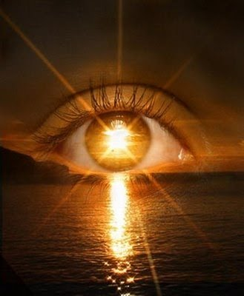

ENTUSIASMO
A palavra "entusiasmo" tem origem no grego antigo "enthousiasmós", que significa "estar possuído por um deus" ou "ter um deus dentro de si". Essa palavra é formada por "en" (em) e "theos" (deus), indicando a presença de uma divindade dentro de alguém.
Qual o “deus” que há
dentro de você?
O que faz brilhar os
seus olhos?

Slide 77

Características
Se refere a paixão a uma causa.
ARDOR
Emoção intensa.
Ardor pode ser visto como o fogo que Deus acende no coração de alguém. Muitas vezes o ponto inicial de uma caminhada cristã mais profunda!
Sentimento de fervor, muitas vezes em momentos específicos.
Motivador! Leva a ações como serviço, oração e etc.
Gerado dentro da pessoa por uma resposta ao mover do Espírito Santo.
Focado na experiência humana.
Experiências pessoais.

Slide 78

Características
Capacitação Divina para um propósito espiritual.
Dá frutos duradouros, porque é sustentado pelo Espírito Santo.
UNÇÃO
A unção vai além do sentimento e opera no âmbito da capacitação sobrenatural. É a habilidade que Deus dá para realizar algo que, humanamente, seria impossível.
É um chamado: está associada a uma vocação específica.
Focada em Deus.
Não depende do entusiasmo humano.
Depende da vontade e do poder de Deus!

Slide 79
Riscos
Pode ser muito sincero e honesto, mas facilmente pode nos leva a depender do esforço humano.
Nos atira às coisas com vontade, mas facilmente nos leva a depender de apoio e recursos.
ARDOR
SEM
UNÇÃO
Desgaste espiritual, pois a paixão nos leva a assumir mais coisas do que somos capazes.
Começar a achar que a paixão é suficiente para sustentar o ministério.
Esgotamento e desânimo, cansaço e questionamento da vocação.
Pode ser simulado, egoísta e facilmente confundido com a unção!

Slide 80
O ardor inspira a ação, mas a unção sustenta o propósito!
O ardor é como uma chama que nos move, mas a unção é o combustível divino que mantém essa chama viva e produz resultados duradouros! Ambos são importantes, mas a unção é o que realmente gera impacto eterno!

Slide 81
Nada é sobre nós!
Tudo é sobre Ele!

Slide 82

VIVA PARA A GLÓRIA DE DEUS!
Nada é sobre nós...
nem as glórias e nem as lutas!
Tudo é sobre Ele, o Rei da Glória!

Slide 83


Slide 84

“Triunfo não é ausência de batalhas. Muitas vezes os soldados voltavam da batalha sem braço, sem pernas ou com seus olhos furados. Mas voltavam em triunfo. As marcas do ministério ficarão em seus corpos, no coração e na alma. No grande dia do Senhor, o grande General passará em revista as tropas. Estaremos lá: feridos, marcados, mancos, sangrando, mas, finalmente estaremos lá!”
Russel Shedd

Slide 85
Nada é sobre nós!
Tudo é sobre Ele!

